Slide 1
УГОЛОВНО-ПРОЦЕССУАЛЬНОЕ ПРАВО (ОСОБЕННАЯ ЧАСТЬ)
СОКОЛОВСКАЯ НАТАЛЬЯ СЕРГЕЕВНА
Канд., юрид. наук, доцент кафедры Уголовного права ЮФ ТУСУР

Slide 2
ТЕМА: СУДЕБНОЕ СЛЕДСТВИЕ
1. Понятие, задачи и значение судебного следствия
2. Порядок судебного следствия

Slide 3
1. Понятие, задача и значение судебного следствия
Судебное следствие – это центральная часть судебного разбирательства, в которой суд в условиях наиболее полного осуществления принципов уголовного процесса исследует все имеющиеся доказательства в целях установления фактических обстоятельств преступления.

Slide 4
ЗАДАЧА
СУДЕБНОГО СЛЕДСТВИЯ
Исследование доказательств по уголовному делу

Slide 5
ЗНАЧЕНИЕ
СУДЕБНОГО СЛЕДСТВИЯ
создает тот фундамент, на котором базируются возможность вынесения законного, обоснованного и справедливого приговора

Slide 6
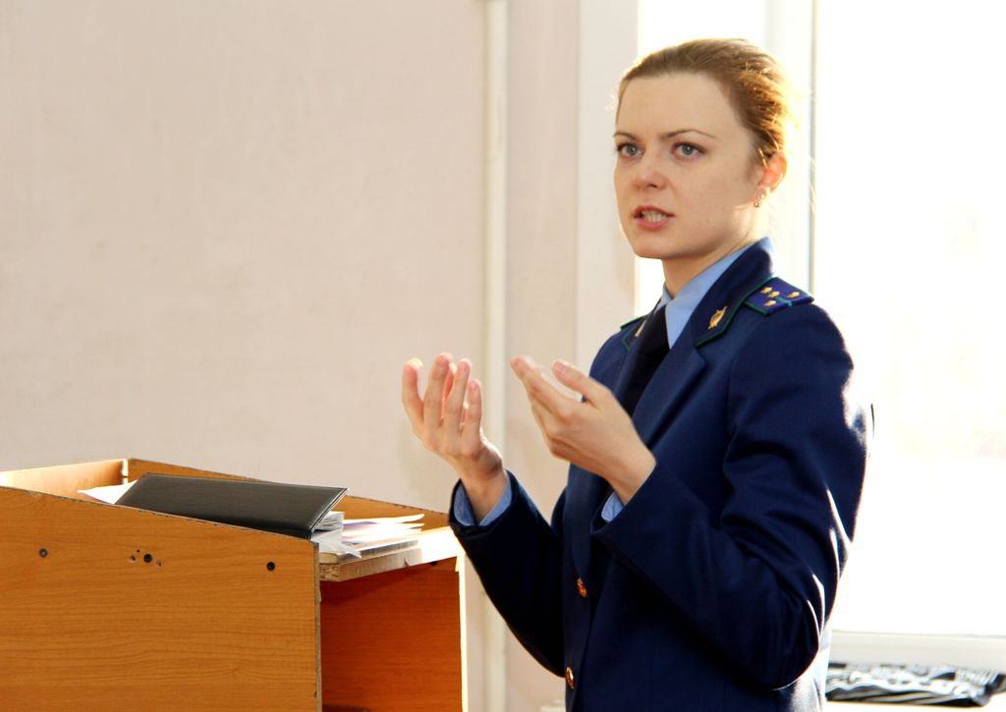
2. Порядок судебного следствия
1. В соответствии со ст. 273 УПК РФ судебное следствие начинается с того, что государственный обвинитель излагает суть обвинения, предъявленного подсудимому.
Прокурор определяет границы судебного разбирательства,
обозначает предмет доказывания

Slide 7
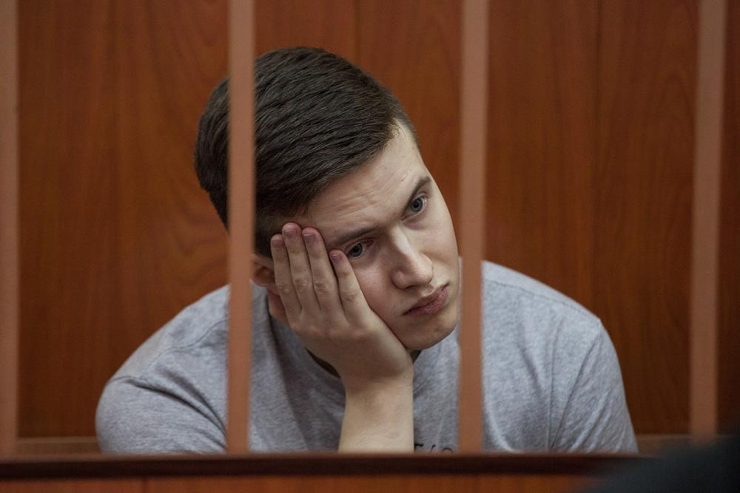
2. Суд выясняет отношение подсудимого к обвинению.
Председательствующий опрашивает подсудимого, понятно ли ему обвинение, при необходимости разъясняет подсудимому сущность обвинения и спрашивает, признает ли он себя виновным.

Slide 8
3. Определяется очередность исследования доказательств
Очередность исследования доказательств определяется стороной, представляющей доказательства суду.
Первой представляет доказательства сторона обвинения.
После исследования доказательств, представленных стороной обвинения, исследуются доказательства, представленные стороной защиты.
ИСКЛЮЧЕНИЕ:
ПОДСУДИМЫЙ
Может давать показания в любой момент!

Slide 9
Дача показаний для подсудимого право.
При согласии подсудимого дать показания первыми его допрашивают защитник и участники судебного разбирательства со стороны защиты, затем государственный обвинитель и участники судебного разбирательства со стороны обвинения. Суд задает вопросы подсудимому после его допроса сторонами, т.е. последним.
Закон предоставляет подсудимому возможность давать показания с разрешения председательствующего в любой момент судебного следствия.

Slide 10
4. Исследование доказательств
Исследование доказательств, представляемых суду как стороной обвинения, так и в последующем стороной защиты, осуществляется путем производства судебных действий.

Slide 11
СУДЕБНЫЕ ДЕЙСТВИЯ
допросы подсудимого (ст. 275),
потерпевшего (ст. 277),
свидетелей (ст.ст. 278–280),
эксперта (ст. 282),
оглашение показаний подсудимого (ст. 275),
потерпевшего и свидетеля (ст. 281),
осмотры вещественных доказательств (ст. 284), местности и помещения (ст. 287),
оглашение протоколов следственных действий и иных документов (ст. 285),
производство судебной экспертизы (ст. 283),
следственный эксперимент (ст. 288),
предъявление для опознания (ст. 289),
освидетельствование (ст. 290).

Slide 12
ДОПРОС СВИДЕТЕЛЯ
(ст. 278 УПК РФ)
1. Свидетели допрашиваются порознь и в отсутствие еще не допрошенных свидетелей.
2. Перед допросом председательствующий устанавливает личность свидетеля, разъясняет его обязанность правдиво рассказать все известное по делу и предупреждает об уголовной ответственности за отказ от дачи показаний и за дачу заведомо ложных показаний.
3. Председательствующий выясняет отношение свидетеля к подсудимому, потерпевшему, другим участникам процесса.
4. Допрос свидетеля начинает та сторона, по ходатайству которой он вызван в судебное заседание.
5. Судья задает вопросы свидетелю после его допроса сторонами.
6. Суд не вправе отказать в удовлетворении ходатайства о допросе в судебном заседании лица в качестве свидетеля или специалиста, явившегося в суд по инициативе сторон.

Slide 13
Особенности допроса свидетеля путем использования систем видеоконференц-связи
Суд при необходимости может вынести решение о проведении допроса свидетеля путем использования систем видеоконференц-связи.
Суд, рассматривающий уголовное дело, поручает суду по месту нахождения свидетеля организовать проведение допроса свидетеля путем использования систем видеоконференц-связи.

Slide 14
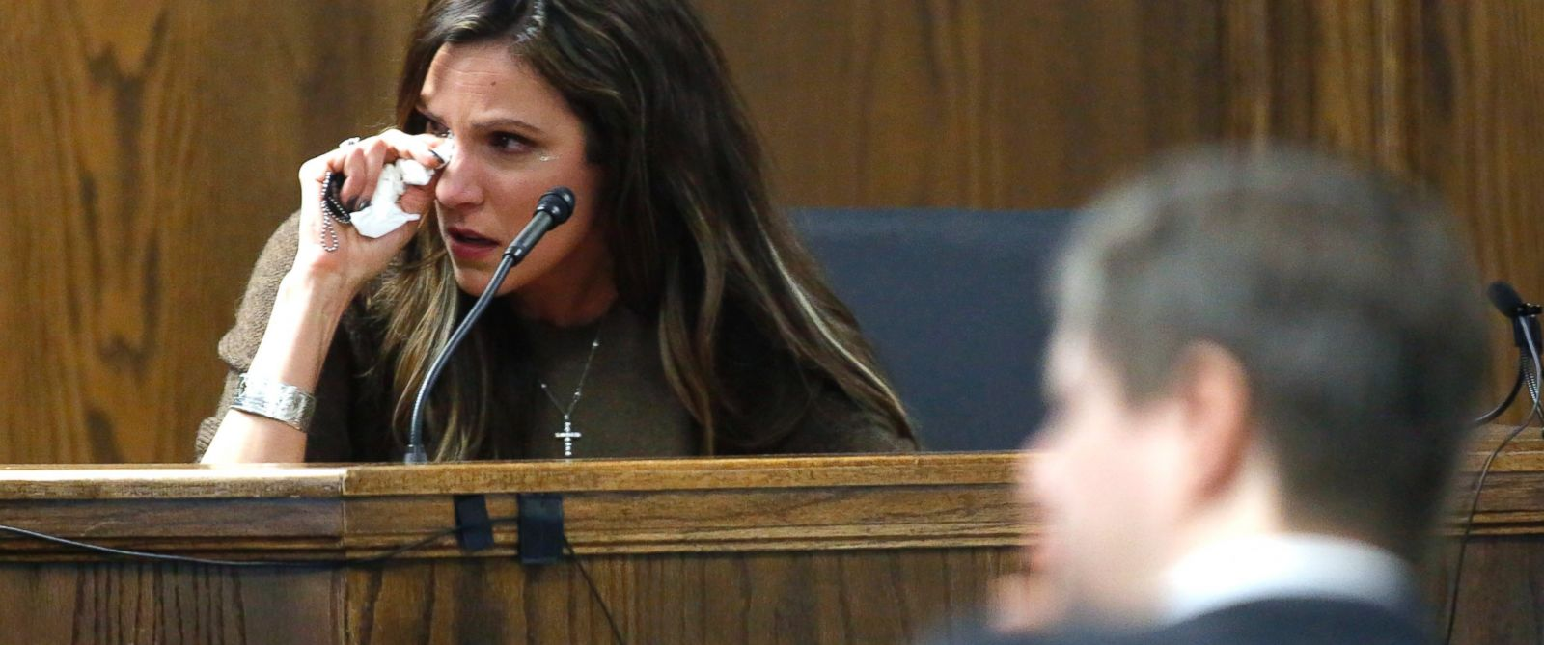
ДОПРОС ПОТЕРПЕВШЕГО
(ст. 277 УПК РФ)
Потерпевший допрашивается по общим правилам допроса.
Потерпевший с разрешения председательствующего может давать показания в любой момент судебного следствия

Slide 15
Производство судебной экспертизы
Ст. 283 УПК РФ
Суд может назначить судебную экспертизу по ходатайству сторон или по собственной инициативе.
В случае назначения судебной экспертизы председательствующий предлагает сторонам представить в письменном виде вопросы эксперту. Эти вопросы должны быть оглашены и по ним заслушаны мнения участников судебного разбирательства. Суд своим определением или постановлением отклоняет те из них, которые не относятся к уголовному делу и формулирует новые вопросы.
При наличии противоречий между заключениями экспертов суд по ходатайству сторон либо по собственной инициативе может назначить повторную либо дополнительную судебную экспертизу

Slide 16
Осмотр вещественных доказательств
(ст. 284 УПК РФ)
Осмотр может проводиться в любой момент судебного следствия. Эти доказательства могут предъявляться свидетелям, эксперту и специалисту.
Подсудимому, потерпевшему, свидетелям, эксперту могут быть заданы вопросы по поводу осматриваемых вещественных доказательств.
Осмотру подлежат вещественные доказательства как полученные на предварительном следствии, так и представленные в ходе судебного заседания по ходатайству сторон.

Slide 17
Оглашение протоколов следственных действий и иных документов
(ст. 285 УПК РФ)
1. Могут оглашаться документы как приобщенные к делу, так и представленные в ходе судебного разбирательства.
2. Документы оглашаются полностью или частично в любой момент судебного следствия по ходатайству сторон на основании определения или постановления суда. Документы оглашаются стороной, которая ходатайствовала об их оглашении, либо судом.
3. Наряду с письменными документами суд исследует и приложения к протоколам следственных действий в виде схем, планов, фотоснимков, кинолент, аудио- и видеозаписей.
4. Если документ представлен стороной в судебном заседании, суд должен обеспечить возможность ознакомления с ним других участников процесса.
5. Документы должны быть приобщены к материалам уголовного дела

Slide 18
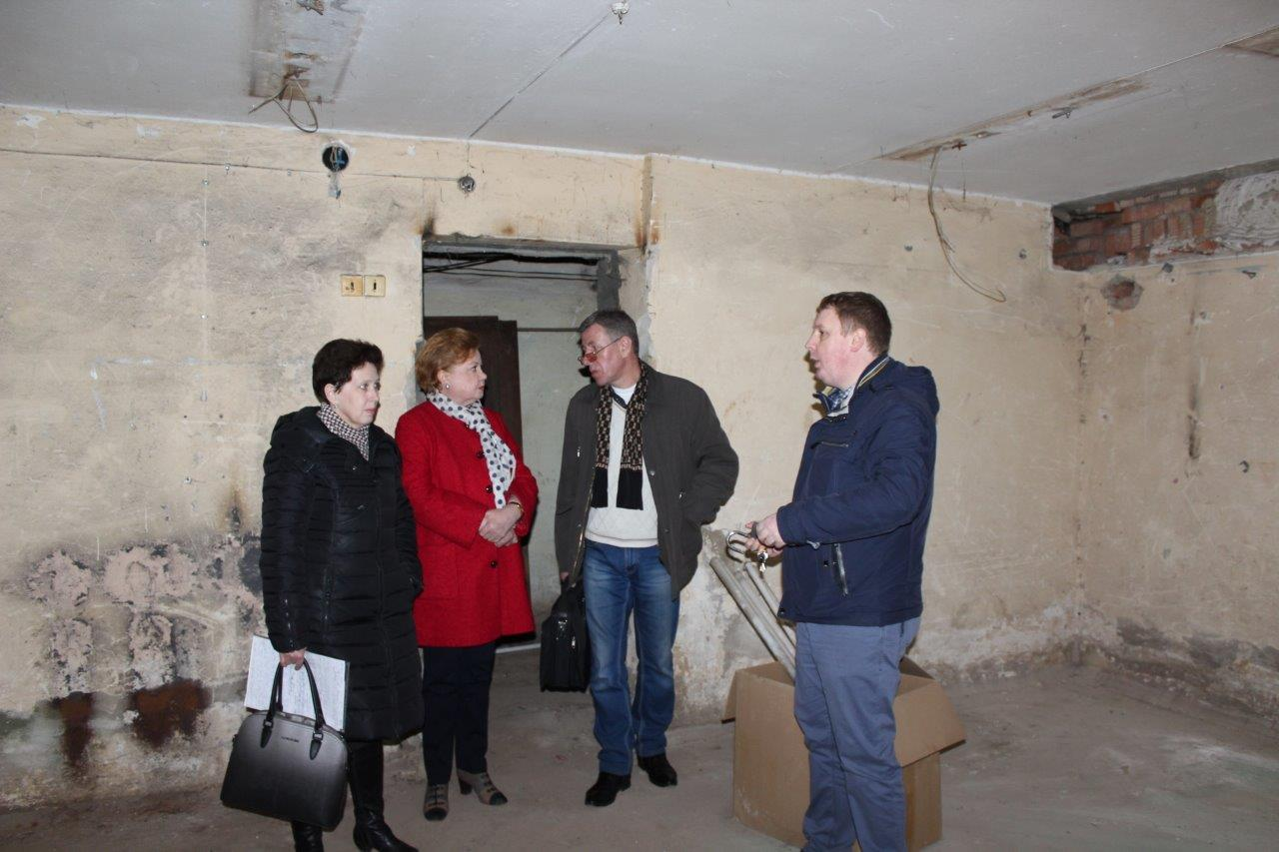
Осмотр местности и помещения
Ст. 287 УПК РФ
В этом осмотре принимают участие весь состав суда, стороны, а при необходимости также свидетели, эксперт и специалист.
О производстве осмотра местности или помещения судом выносится определение (постановление), в котором указывается, с какой целью он производится, что подлежит осмотру, и кто будет принимать в нем участие.

Slide 19
5. Окончание судебного следствия
1. Председательствующий спрашивает участников судебного заседания, желают ли они дополнить судебное следствие и чем именно.
2. Участники судебного разбирательства вправе просить о дополнении судебного следствия
3. Суд объявляет судебное следствие законченным

Slide 20
ВОПРОСЫ ДЛЯ САМОКОНТРОЛЯ
1. Кто открывает судебное заседание?
А) прокурор;
Б) секретарь судебного заседания;
В) председательствующий;
Г) судебный пристав.

Slide 21
ВОПРОСЫ ДЛЯ САМОКОНТРОЛЯ
2. Судебное следствие начинается:
А) с возбуждения уголовного дела;
Б) с момента принятия судьей уголовного дела к своему производству;
В) с оглашения судьей обвинительного заключения;
Г) с изложения прокурором существа обвинения.

Slide 22
ВОПРОСЫ ДЛЯ САМОКОНТРОЛЯ
3. Судебное разбирательство состоит из следующих частей:
А) стадия подготовки уголовного дела к судебному заседанию;
Б) судебное следствие;
В) судебное дознание;
Г) вынесение приговора.

Slide 23
ВОПРОСЫ ДЛЯ САМОКОНТРОЛЯ
4. Первой свои доказательства представляет:
А) сторона обвинения;
Б) сторона, которую определит суд;
В) сторона защиты.

Slide 24
ВОПРОСЫ ДЛЯ САМОКОНТРОЛЯ
5. Вправе ли суд огласить ранее данные показания свидетеля, если они существенно противоречат показаниям, данным им в суде?
А) да, по инициативе суда;
Б) да, по инициативе сторон;
В) да, по обоюдному согласию обеих сторон
Г) нет, это противоречит принципу непосредственности.

Slide 25
СПАСИБО ЗА ВНИМАНИЕ!

